Slide 1

为什么需要超标量？
从性能瓶颈到架构革新
Notes:
大家好，今天我将和大家一起探讨一个计算机体系结构中的核心问题：为什么需要超标量？我们将从处理器性能的瓶颈出发，深入解析超标量架构如何成为突破这些瓶颈、实现性能革新的关键技术。希望通过这次分享，能让大家对现代处理器的工作原理有更深刻的理解。

Slide 2




处理器设计的核心目标：提升性能
处理器设计的根本任务是持续提升指令执行的吞吐量 (Throughput)和降低执行延迟 (Latency)。在追求极致性能的道路上，架构师们不断寻求新的突破点。
演进路径
性能天花板
本报告核心
从最早期的单周期、多周期设计，到现代处理器普遍采用的流水线架构，每一次架构演进本质上都是对性能潜力的挖掘与迭代优化。
随着主频和流水线级数逼近物理极限，传统的单发射流水线架构受限于串行指令执行模式，遇到了难以突破的性能瓶颈。
深入剖析超标量 (Superscalar) 架构，揭示其如何通过并行执行多条指令的技术手段，成为打破传统流水线性能瓶颈的关键钥匙。
Notes:
首先，我们要明确处理器设计的核心目标是什么？就是不断提升性能。具体来说，就是提高指令执行的吞吐量，同时降低延迟。几十年来，处理器架构经历了从单周期到流水线的不断演进，但传统的单发射流水线架构，其性能潜力已经接近极限。今天，我们就来探讨，超标量架构是如何打破这一僵局的。

Slide 3
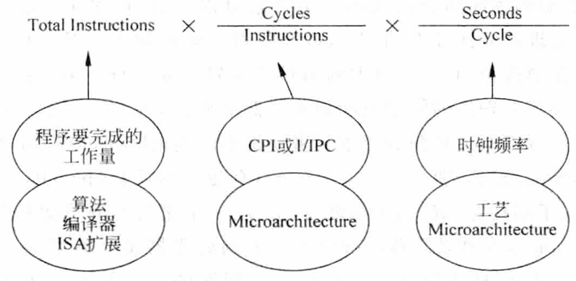



如何衡量与优化程序执行时间？
01. 指令总数 (Total Instructions)
由程序工作负载、算法逻辑和编译器优化共同决定。属于软件层面的优化范畴。
02. CPI (Cycles Per Instruction)
每条指令执行所需的平均周期数，是微架构效率的核心指标，与指令吞吐率 (IPC) 互为倒数。
⚡ 核心公式
执行时间 = 指令总数 × CPI × 时钟周期时间
03. 时钟周期时间 (Clock Cycle Time)
由底层的半导体工艺制程和电路物理设计决定。属于硬件物理层面的优化范畴。
💡超标量的切入点：超标量架构通过降低CPI（即提高IPC）来提升处理器性能，这是一种更具能效比、利用并行性的横向扩展策略。
Notes:
那么，我们如何衡量和优化程序的执行时间呢？经典的计算机体系结构告诉我们，执行时间等于指令总数、每指令周期数（CPI）和时钟周期时间的乘积。这三个因素分别对应了软件、微架构和硬件工艺三个层面的优化。而超标量架构，正是从中间的CPI入手，通过降低CPI来提升性能，这是一种非常有效的策略。

Slide 4




衡量并行能力的关键：IPC与CPI
IPC| Instructions Per Cycle
CPI| Cycles Per Instruction
定义：每时钟周期执行的指令数，是处理器在单位时间内处理能力的直接体现。
重要性：衡量处理器并行能力的核心指标，直接决定指令级并行的效率。
定义：处理器每成功执行一条指令所需消耗的时钟周期数。
重要性：与 IPC 互为倒数关系（IPC = 1 / CPI），数值越小代表处理器效率越高。
突破性能上限
传统单发射流水线架构受物理限制，理论 IPC 上限为1，无法满足现代应用对高吞吐的需求。
硬件“横向扩展”
超标量架构通过复制和并行化功能单元，在单周期内并行发射并执行多条独立指令，实现IPC > 1的突破。
算力需求基石
提升IPC是在不单纯依赖提升主频的前提下，提升处理器整体算力、应对复杂计算场景的根本途径。
Notes:
在这三个因素中，IPC，也就是每时钟周期执行的指令数，是衡量处理器并行能力的关键。它和CPI互为倒数。传统的单发射处理器，其IPC的理论上限就是1。而超标量架构的革命性意义就在于，它通过复制硬件资源，实现了IPC大于1的突破，从而大幅提升了处理器的吞吐量。

Slide 5
01
深度剖析：为什么需要超标量？
DEEP DIVE: WHY DO WE NEED SUPERSCALAR?
Notes:
接下来，我们将进入第一部分，深度剖析为什么超标量架构是必要的。我们将从单发射流水线的瓶颈开始，一步步揭示超标量技术的核心价值。

Slide 6
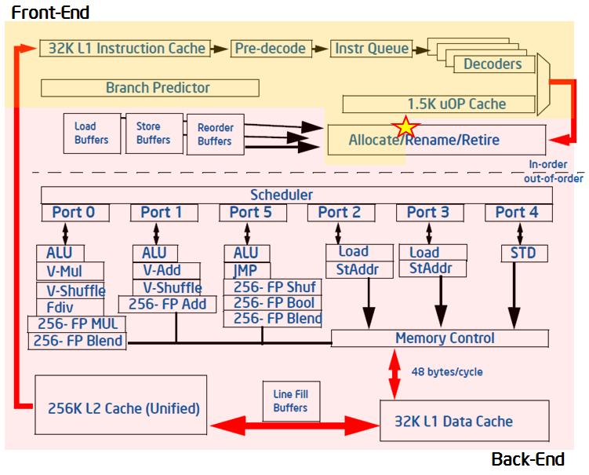

单发射流水线的性能天花板：IPC ≤ 1
时间复用的硬件典范
单发射流水线（如经典的MIPS 5级流水线）将指令执行切分为若干阶段，本质是对芯片硬件资源的“时间复用”。
分时复用的资源逻辑
同一个核心硬件单元（如ALU算术逻辑单元）在不同时钟周期，被分配给不同指令进行处理，确保硬件不闲置。
无法突破的理论上限
即使流水线设计完美无缺，消除了所有冲突和停顿，每一个时钟周期也只能发射和执行一条指令。
吞吐量锁死结论
无论芯片制造工艺如何提升，时钟频率跑得多快，单发射处理器的指令吞吐量永远被锁死在IPC ≤ 1的天花板上。
Notes:
首先看单发射流水线的瓶颈。它的本质是时间复用，同一个硬件单元在不同时间处理不同指令。这就决定了它的理论上限：每个周期只能执行一条指令。这意味着，无论我们把时钟频率提得多高，指令的吞吐量都被限制在了IPC等于1这个天花板上。

Slide 7


现实骨感：三大冲突导致 IPC 远低于 1
真实程序执行时，流水线会因以下三大冲突产生大量停顿 (Stall)，破坏流水线的流畅性，导致实际 IPC 远低于理论上的理想值 1。
结构冲突 (Structural Hazards)
多条指令在同一时钟周期内，同时竞争并需要使用同一个关键硬件资源（例如单一的算术逻辑单元 ALU 或寄存器端口）而产生的冲突。
数据冲突 (Data Hazards)
指令间存在数据依赖关系，导致后续指令必须等待前面指令完成数据读写后才能执行。常见类型包括 RAW（写后读）、WAR（读后写）和 WAW（写后写）。
控制冲突 (Control Hazards)
由分支指令（如 if-else、循环）或跳转指令引起。由于无法确定后续指令地址，导致流水线中预取的指令无效，触发流水线冲刷 (Flushing) 和重新取指。
Notes:
理想很丰满，现实很骨感。在真实的程序运行中，流水线会遇到各种冲突，导致频繁的停顿。主要有三种：结构冲突，即硬件资源不够用；数据冲突，即指令之间有依赖关系；以及控制冲突，也就是分支指令带来的不确定性。这些冲突使得实际的IPC远低于理想的1。

Slide 8
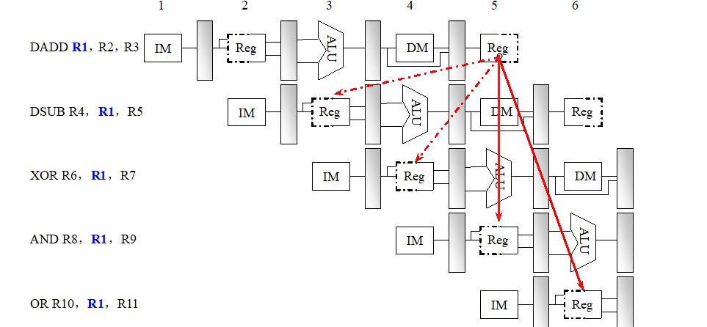

示例1：数据冲突（RAW）如何拖慢流水线？
场景与指令序列(计算 a = b + c; d = a + e)
addi x1, x0, 10 ; x1 = 10 (b)
addi x2, x0, 20 ; x2 = 20 (c)
add x3, x1, x2 ; x3 = x1 + x2 (a = b + c)
addi x4, x0, 30 ; x4 = 30 (e)
add x5, x3, x4 ; x5 = x3 + x4 (d = a + e) [依赖x3]
性能影响：IPC 显著下降
冲突分析 (RAW: Read After Write)
理想状态下，每周期完成1条指令 (IPC = 1)。在本案例中，5条指令因等待数据实际消耗了7个周期才完成。
实际 IPC ≈ 5/7 ≈0.71
•数据依赖：`add x5` 指令必须等待 `add x3` 指令计算完成。
•时间差：在5级流水线中，`x3` 在第6周期才完成写回 (WB)。
•触发停顿：`add x5` 在第5周期译码时发现数据未就绪，流水线被迫暂停1个周期。
Notes:
我们来看一个具体的例子，数据冲突中的写后读冲突。比如这个简单的计算，第二条加法指令依赖第一条加法的结果。在流水线中，当第二条指令需要数据时，第一条指令的结果还没准备好，流水线就必须停下来等待。这一个小小的停顿，就使得实际的IPC从理想的1降到了0.71。这不仅是理论上的性能损失，在高频、复杂的CPU核心中，这类数据冲突往往是限制处理器发挥最大算力的关键瓶颈之一。

Slide 9
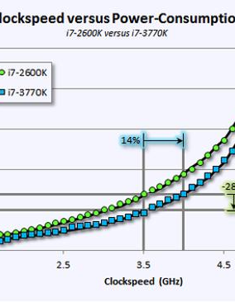
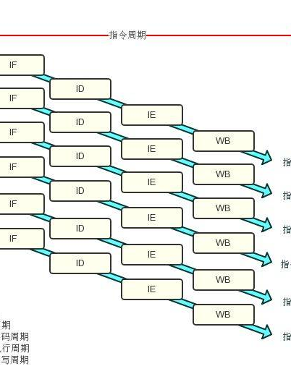
“高频”神话的破灭：功耗墙与延迟深渊
单纯通过提升时钟频率来弥补 IPC 不足的“暴力美学”，已在物理极限面前走到尽头。
🚀 功耗爆炸 (Power Wall)
芯片功耗与频率呈三次方关系，频率越高，功耗呈指数级飙升。这不仅带来了严重的散热难题，更导致能效比急剧下降，陷入“发热大、效率低”的死循环。
🕳️ 延迟深渊 (Latency Abyss)
为了追求更高频率，CPU 必须设计更深的流水线。一旦发生分支预测错误或缓存未命中，需要冲刷的流水线级数将大幅增加，单次错误的性能代价剧增。
💡 结论：“高频 + 单发射”的传统路线已遭遇严重的边际效应递减，无法持续满足摩尔定律对性能增长的要求。
必须寻找新的架构突破，从“跑得更快”转向“干得更多”。
Notes:
既然IPC上不去，那我们能不能无限提高频率呢？答案是不行。这会遇到两个巨大的障碍：功耗墙和延迟深渊。功耗随频率的三次方增长，很快就会导致散热失控。同时，为了高频必须加深流水线，这使得一次错误预测的代价变得极其高昂。所以，单纯走高频率路线是不可持续的。

Slide 10
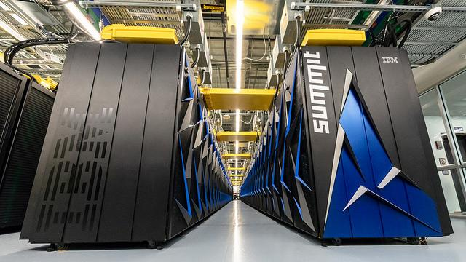
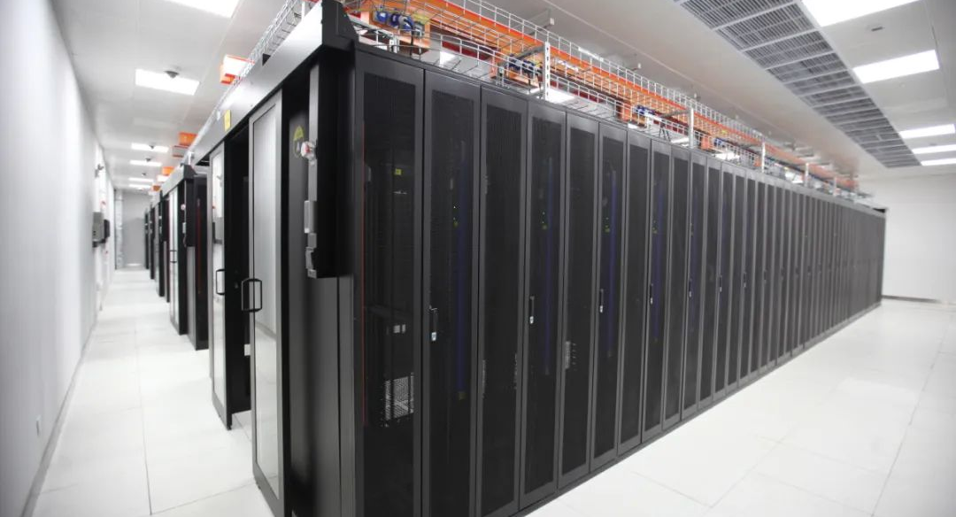
超标量：为高算力时代而生
随着应用场景的演进，单发射流水线的性能已完全无法满足需求。超标量架构通过同时发射和执行多条指令，成为挖掘指令级并行（ILP）、释放硬件潜能的关键技术。
科学计算 / HPC
服务器 / 云计算
多媒体 / AI 推理
矩阵运算、流体力学模拟等场景包含大量无数据相关性的算术指令，天然具备极高的并行挖掘潜力，是超标量架构的理想用武之地。
需同时处理成千上万的并发请求，高IPC（每时钟周期执行指令数）是提升系统整体吞吐率、降低响应延迟的核心，以支撑现代云服务的弹性需求。
视频编解码、CNN卷积计算等包含大量的SIMD指令和细粒度并行运算，超标量架构可最大化利用CPU硬件资源，显著提升实时处理速度。
Notes:
时代在发展，我们对算力的需求越来越高。无论是科学计算、云计算还是AI应用，都需要处理器具备更高的并行处理能力。这些应用本身就蕴含着大量的指令级并行性，而超标量架构正是为了挖掘这些并行性而生的。

Slide 11
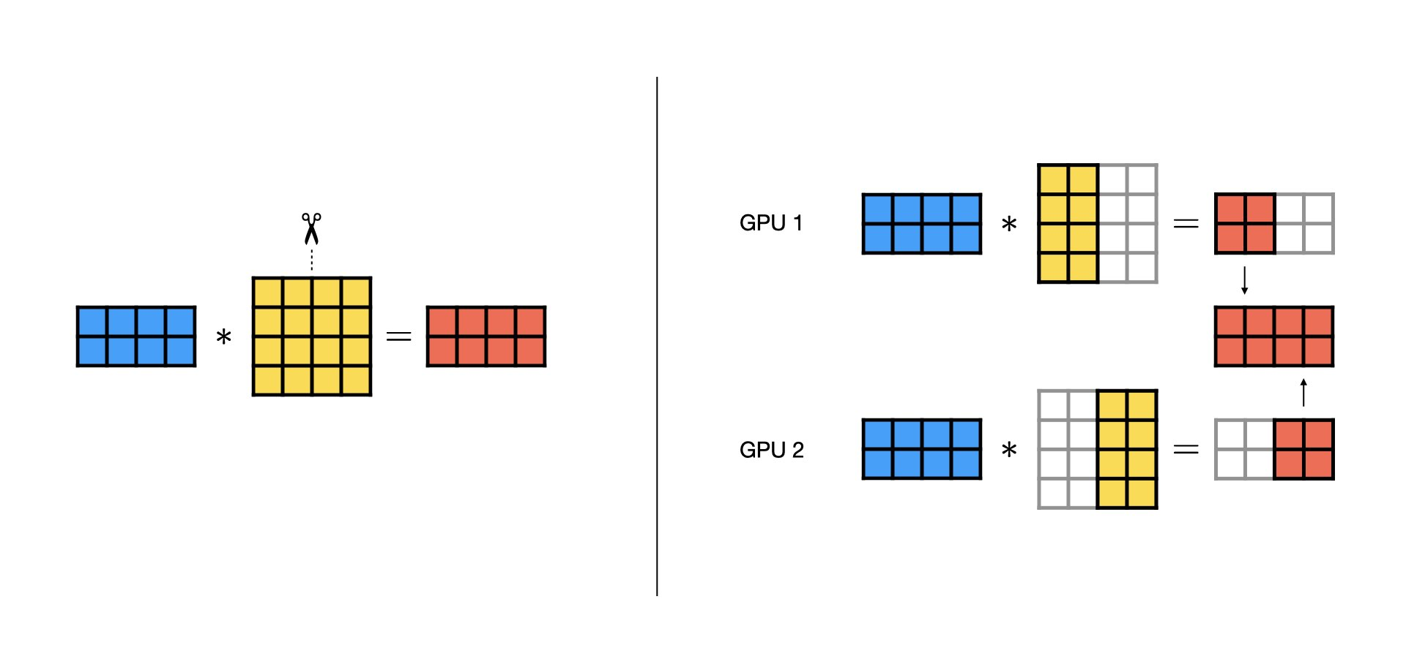



示例2：矩阵乘法中的“隐藏”并行性
计算场景：2×2 矩阵乘法 (C = A × B)
每个结果矩阵 C 的元素，都由两次独立的乘法与一次加法构成。我们以计算 C 的第一行元素为例分析。
核心指令序列 (RISC-V 风格简化)
# 计算 C[0][0]: 独立乘法 -> 依赖加法
mul x1, a00, b00 | mul x2, a01, b10 | add x3, x1, x2
# 计算 C[0][1]: 独立乘法 -> 依赖加法
mul x4, a00, b01 | mul x5, a01, b11 | add x6, x4, x5
关键洞察：无数据依赖的“并行机会”
•独立性：同一结果元素的两次乘法指令（如 mul x1 和 mul x2）之间没有数据依赖，互不干扰。
•对比：在单发射流水线中，这些乘法只能串行执行，浪费了计算能力。
•加速：在超标量处理器中，可同时发射到多个乘法器单元并行计算。
结论：挖掘天然的“指令级并行 (ILP)”
超标量架构通过并行发射无依赖的指令，能有效利用硬件计算资源，极大提升计算吞吐量。
Notes:
再来看一个矩阵乘法的例子。在计算矩阵乘法时，很多乘法操作是相互独立的，没有数据依赖。在单发射处理器中，它们只能一个接一个地执行。但在超标量处理器中，这些独立的乘法指令可以被同时发射到多个乘法器中并行执行，从而大大缩短了计算时间。这就是超标量挖掘指令级并行性的直观体现。

Slide 12


超标量的本质：空间复用硬件资源
01. 核心思想
02. 实现机制
03. 扩展策略
架构的本质区别在于：从传统单发射的“时间复用”转向了“空间复用”。不再是一个硬件单元在不同时间处理不同任务，而是在同一时间点利用多个硬件单元并行处理。
在同一个时钟周期内，通过在芯片上复制多套相互独立的功能单元（如ALU、Load/Store、乘法器等），并行地发射和执行多条不存在数据或控制冲突的指令。
这是一种典型的“横向扩展 (Scale-out)”策略。性能提升的关键在于增加功能单元的物理数量，而不是像经典流水线处理器那样单纯加深流水线来压榨单条指令的执行效率。
Notes:
所以，超标量的本质是什么？就是从单发射的“时间复用”转向了“空间复用”。它不再是让一个硬件单元在不同时间干不同的活，而是在同一时间，用多个相同的硬件单元干多个不同的活。这是一种横向扩展的思路，通过增加硬件资源的数量来换取性能的提升。

Slide 13
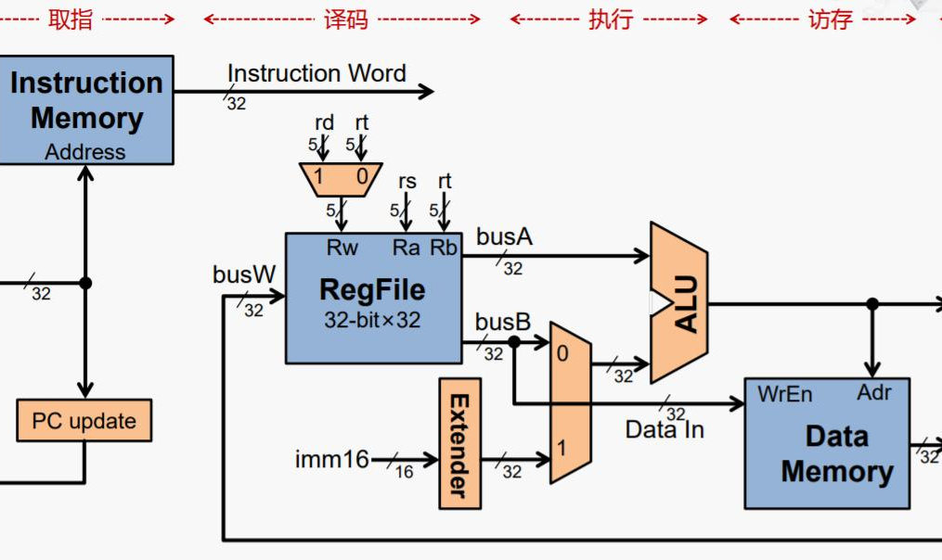
架构对比：单发射 vs. 超标量
对比维度
单发射流水线
超标量流水线
硬件资源
单套核心功能单元
多套功能单元
(e.g., 2+ ALU/LSU)
发射能力
每周期 1 条指令
每周期 N 条指令
(N ≥ 2)
理想 IPC
1.0
N
超标量处理器架构示意
多条并行的流水线与功能单元，支持指令级并行(ILP)
资源复用
时间复用
时间 + 空间复用
Notes:
这张表格清晰地对比了单发射和超标量架构的核心差异。从硬件资源、发射能力到理想IPC，超标量都实现了质的飞跃。它通过复制功能单元，实现了每周期发射N条指令的能力，理想IPC也从1提升到了N。这是一种时间复用和空间复用相结合的策略。

Slide 14
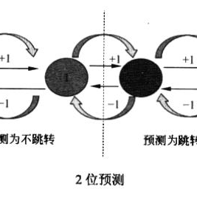



让并行成为可能：超标量的关键配套技术
超标量的并行执行并非无条件，需要复杂的硬件机制来挖掘和保障并行性。
分支预测 (Branch Prediction)
预测分支指令的走向，提前预取和执行指令，减少控制冲突，避免流水线排空造成的性能损失。
乱序执行 (Out-of-Order Execution, OoOE)
打破指令的严格程序顺序，优先发射无依赖的指令执行，从而有效掩盖长延迟操作（如访存）的等待时间，提升硬件利用率。
寄存器重命名 (Register Renaming)
利用数量更多的物理寄存器堆映射替代架构寄存器，消除因指令重叠导致的写后读(WAR)和写后写(WAW)等伪数据依赖，挖掘更多并行机会。
重排序缓冲区 (Re-order Buffer, ROB)
核心协调组件，确保所有乱序执行的指令最终按程序原始顺序提交结果并写回，维持程序执行的正确语义，同时支持精确异常处理。
Notes:
当然，要让超标量真正工作起来，还需要一系列关键的配套技术。比如，分支预测用来减少控制冲突，乱序执行用来更好地挖掘并行性，寄存器重命名用来消除伪数据依赖，而重排序缓冲区则保证了程序执行的最终正确性。这些技术共同构成了超标量处理器的复杂而高效的核心。

Slide 15
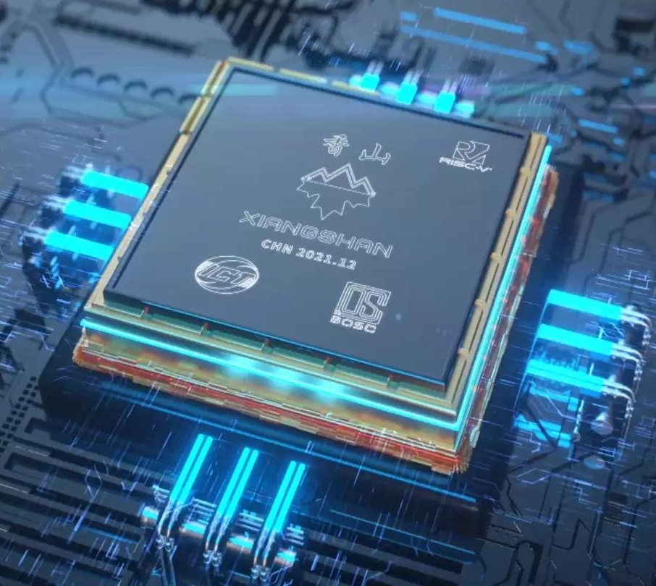


香山视角：高性能RISC-V的必然选择
💡 项目背景
“香山”是面向服务器与超算(HPC)领域的高性能开源RISC-V处理器，其设计初衷是打破技术垄断，提供可对标主流x86/ARM高端处理器的算力，填补国内高性能RISC-V的空白。
算力需求匹配
服务器场景需要高IPC，主流版本采用6/8发射乱序超标量架构，满足高性能计算需求。
生态标杆定位
作为RISC-V高性能架构的代表，必须通过超标量+乱序执行，证明该指令集在高端领域的可行性与竞争力。
能效比优势
相比“高频单发射”，超标量的“横向扩展”设计思路，更符合RISC-V低功耗、高能效的设计初衷。
🚀 2025 最新进展
第三代“昆明湖”核心
16.5 分 / GHz
实测性能 · 验证超标量架构的巨大成功
Notes:
我们来看一个实际的例子——香山处理器。作为一款面向高性能场景的RISC-V处理器，选择超标量架构是其必然选择。这不仅是为了满足服务器场景对高IPC的需求，也是为了在RISC-V生态中树立高性能的标杆。香山最新的“昆明湖”核心已经达到了16.5分/GHz的性能，充分证明了其超标量架构的成功。

Slide 16
02
总结与展望
SUMMARY AND OUTLOOK
Notes:
最后，我们来对今天的内容做一个总结，并对超标量技术的未来进行展望。

Slide 17


超标量：处理器架构的关键转向
超标量架构的诞生，是处理器设计从“纵向加深流水线（提升频率）”到“横向扩展并行度（提升IPC）”的关键转向。这一变革为现代高性能计算奠定了坚实基础。
突破 IPC = 1 的天花板
更优的能效比 (Efficiency)
高算力场景的“标配”
不再局限于单指令周期的执行效率，而是通过动态调度技术，充分挖掘程序中潜在的指令级并行 (ILP) 能力。
相比单纯提升时钟频率带来的巨大功耗和散热挑战，横向扩展并行度在同等性能下展现出更高的能源利用效率。
已成为构建高性能计算(HPC)集群、云数据中心服务器以及前沿AI加速芯片的核心底层架构范式。
Notes:
总结一下，超标量架构的核心价值在于，它标志着处理器设计思路的一次关键转向：从过去单纯追求高频、纵向加深流水线，转向了通过横向扩展并行度来提升IPC。这一转变不仅突破了IPC等于1的性能天花板，还带来了更高的能效比，使其成为现代高算力处理器的标配。

Slide 18

未来趋势：超标量技术的持续演进
更宽的发射宽度
智能化预测
异构与专用化
现代高端处理器（如AMD Zen 6）正朝着8发射甚至更宽的方向发展，通过增加指令级并行度挖掘更多ILP，突破单线程性能瓶颈。
引入更先进的TAGE分支预测算法和智能数据预取机制，最大程度减少流水线中的控制和数据冲突，提升指令吞吐效率。
在超标量通用核心中集成更多专用加速单元（如AI矩阵运算单元AMX、加密引擎），软硬协同，针对特定负载显著提升能效比。
核心结论：超标量架构将继续作为通用处理器性能提升的基石，并与多线程、异构计算等并行技术深度融合与协同发展，共同应对AI时代日益复杂的算力挑战。
Notes:
展望未来，超标量技术仍在不断演进。发射宽度会越来越宽，预测机制会越来越智能，同时还会与AI等专用加速单元更紧密地结合。超标量架构将继续作为通用处理器性能提升的基石，与多线程、SIMD等技术一起，共同应对未来日益增长的算力挑战。

Slide 19
Q & A
感谢聆听！
THANK YOU FOR LISTENING
欢迎提问与交流
Notes:
我的分享到此结束，感谢大家的聆听。现在是问答环节，欢迎大家提问交流。

